Slide 1
Using single-cell sequencing technology to analyze the differences between primary and recurrent glioma cell subpopulations and their mechanisms
利用单细胞测序技术解析原发性和复发性神经胶质瘤细胞亚群差异及其机制研究
2021-03-15

Slide 2
Background
Glioma is a tumor that starts in the glial cells of the brain or spine and accounts for about 30% of all brain tumors and central nervous system tumors, and 80% of all malignant brain tumors.
High-grade gliomas are highly vascular tumors and have a tendency to infiltrate diffusely. GBMs (grade IV) are incurable tumors; despite aggressive treatment, including surgical resection, chemotherapy, and radiotherapy, the median overall survival rate is still only 12-18 months.
Although bulk tumor sequencing approaches have been useful in generating classification schemas of GBM subtypes, they provide limited insight to the true heterogeneity of GBM tumors.
We performed high-depth scRNA-seq and scATAC-seq on primary and recurrent glioma patients for characterize the transcriptional and epigenetic regulation model at the single cell resolution.

Slide 3
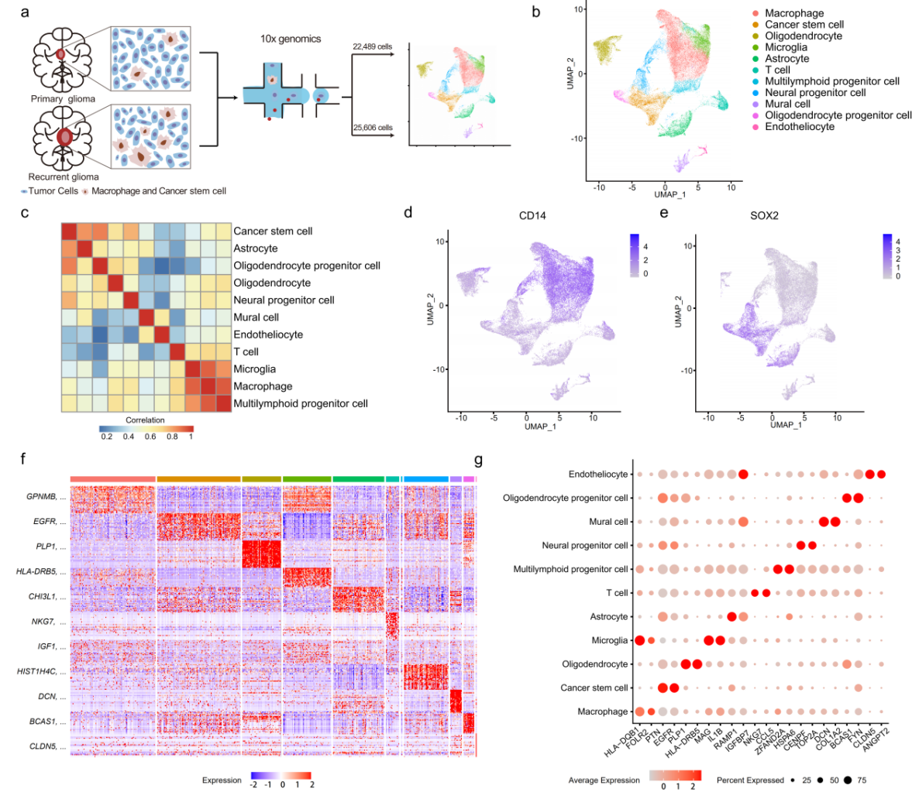
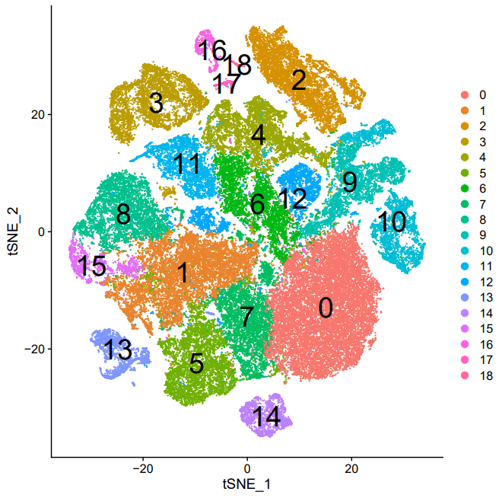
Single-cell transcriptome analysis of primary glioma and recurrent glioma
Notes:
Fig. 1（a）单细胞测序工作流程；（b）UMAP展示原发和复发胶质瘤细胞：红色代表复发胶质瘤，蓝色代表原发胶质瘤；（c）细胞亚群间皮尔逊相关性分析；（d）巨噬细胞的marker基因CD14在所有细胞内的表达分布；（e）GSCs的marker基因SOX2在所有细胞内的表达分布；（f）每个细胞亚群内Top 30 marker基因的表达热图；（g）每个细胞亚群前两个marker基因的表达情况。

Slide 4
The analysis of the changes of sub-populations in primary and recurrent gliomas
Notes:
Fig. 2（a）原发和复发胶质瘤中细胞亚群的可视化结果；（b）巨噬细胞内marker基因的功能富集分析结果；（c）GSCs内marker基因的功能富集分析结果；（d）两个巨噬细胞的marker人基因HLA-DRB2和FOLR2在11种细胞亚群中的表达情况已经两个GSCs的marker基因PTN和ERGF在11种细胞亚群中的表达情况。

Slide 5
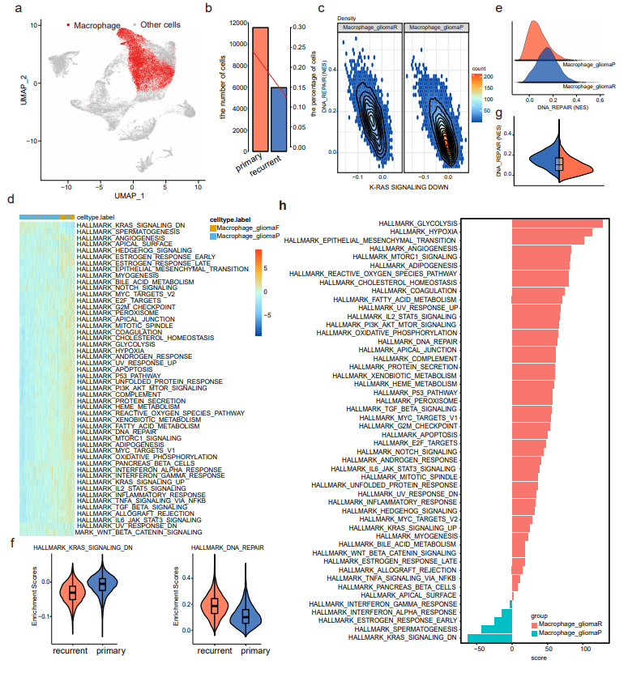
The functional analysis of the DEGs of macrophages in primary and recurrent gliomas
这里最后选择哪些通路进行展示
fig.3c-g 还得改
Notes:
Fig. 3（a）原发和复发胶质瘤中巨噬细胞；（b）巨噬细胞的在原发和复发样本中所占的比例，左图表示复发，右图表示原发；（c）所有单个细胞中2个不同基因集的富集得分分布情况比较；（d）原发复发样本在50个癌症Hallmark通路里面富集分数的展示；（e）挑选DNA修复通路作为例子；（f）小提琴图展示K-Ras信号通路和DNA修复通路分别在原发和复发胶质瘤中富集分数的显著性；（g）复发性胶质瘤的肿瘤细胞中上调和下调的激活的通路分析。柱的长度表示统计学T检验得到的t统计量的取值。

Slide 6
The functional analysis of the DEGs of CSCs in primary and recurrent gliomas
这里最后选择哪些通路进行展示
fig.4c-g 还得改
Notes:
Fig. 4（a）原发和复发胶质瘤中GSC；（b）GSC的在原发和复发样本中所占的比例，左图表示复发，右图表示原发；（c）所有单个细胞中2个不同基因集的富集得分分布情况比较；（d）原发复发样本在50个癌症Hallmark通路里面富集分数的展示；（e）挑选DNA修复通路作为例子；（f）小提琴图展示K-Ras信号通路和DNA修复通路分别在原发和复发胶质瘤中富集分数的显著性；（g）复发性胶质瘤的肿瘤细胞中上调和下调的激活的通路分析。柱的长度表示统计学T检验得到的t统计量的取值。

Slide 7
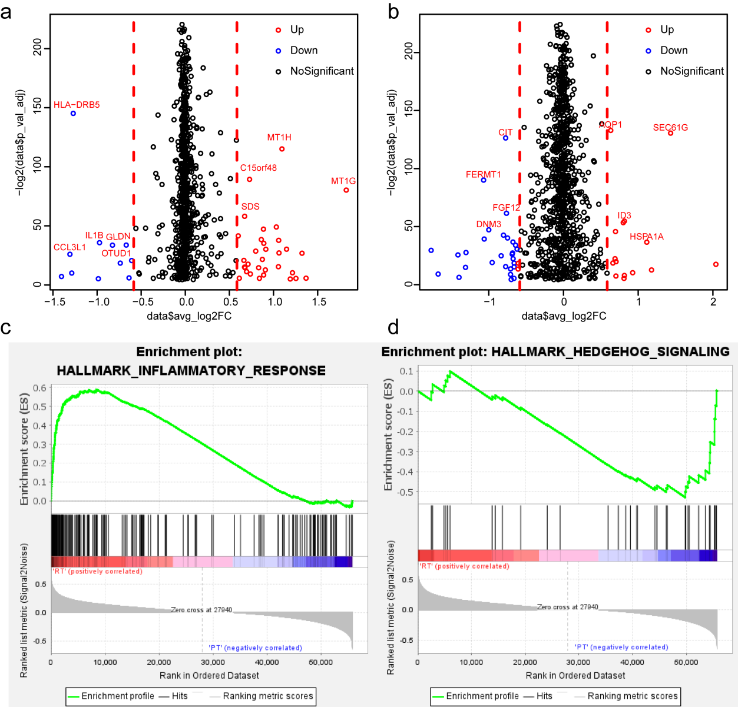
The analysis of DEGs and dysregulated pathways
在免疫反应这个信号通路中的基因集合在复发组高表达；在HH信号通路中的基因集合在原发组高表达：数据来源bulk RNA-seq (74例原发和41例复发glioma的GSEA分析)，得到的结果与我们预期不一致
fig.5c-d 还得改
Notes:
Fig. 5（a）巨噬细胞在原发复发胶质瘤中的差异表达基因；（b）GSCs在原发复发胶质瘤中的差异表达基因；（c）bulk RNA-seq数据中得到的在免疫反应信号通路中的基因集合在复发组高表达；（d）bulk RNA-seq数据中得到的在HH信号通路中的基因集合在原发组高表达。

Slide 8
Analysis of single-cell chromatin data in primary and recurrent gliomas and pseudo-time trajectory analysis of differentiation of primary and recurrent glioma cell subsets
这个图问题比较多
fig6c-d是原发复发胶质瘤的巨噬细胞亚群中激活的motifs，以motif为中心Tn5信号的强弱和peaks。
fig6c-d TF SPI1-->gene SPP1
CSC细胞亚群中TF和靶基因还没有最终确定下来
fig6e-h 这个是传统的monocle绘制的拟时分析，得到的结论不好，RNAvelocyte.R终于安装上了，下面我们需要根据RNA的剪切事件来确定细胞分化轨迹（重点关注CSC向内皮细胞的分化）。
Notes:
Fig. 6（a）原发胶质瘤scRNA-seq和scATAC-seq数据集整合分析；（b）复发胶质瘤scRNA-seq和scATAC-seq数据集整合分析；（c，d）原发复发胶质瘤中巨噬细胞亚群中激活的motif，footprint以及TFs对基因的调控作用；（e，f）原发胶质瘤的拟时间轨迹分析；（g，h）复发胶质瘤的拟时间轨迹分析。

Slide 9
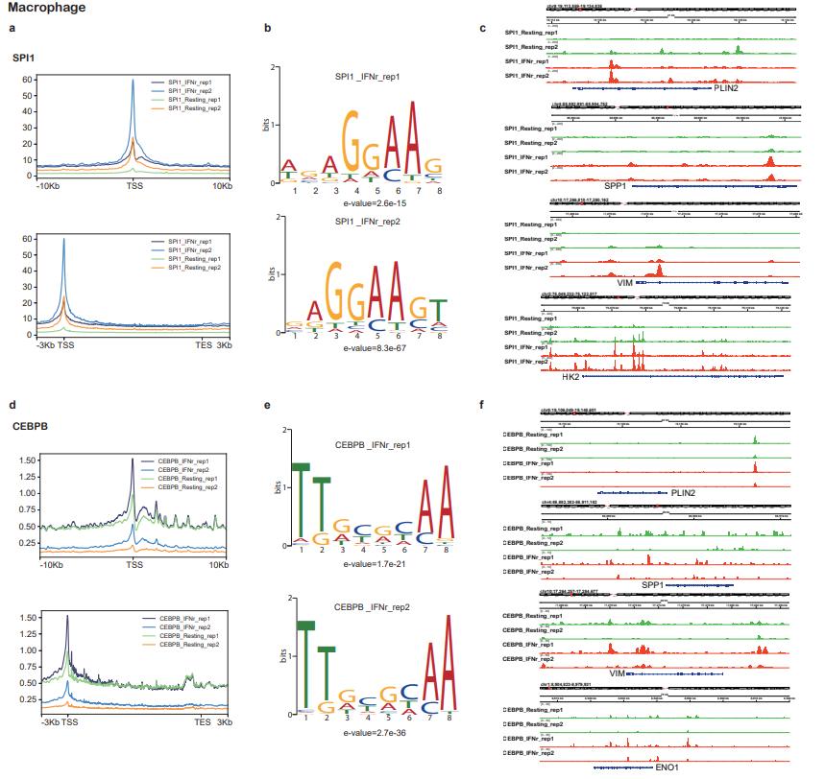
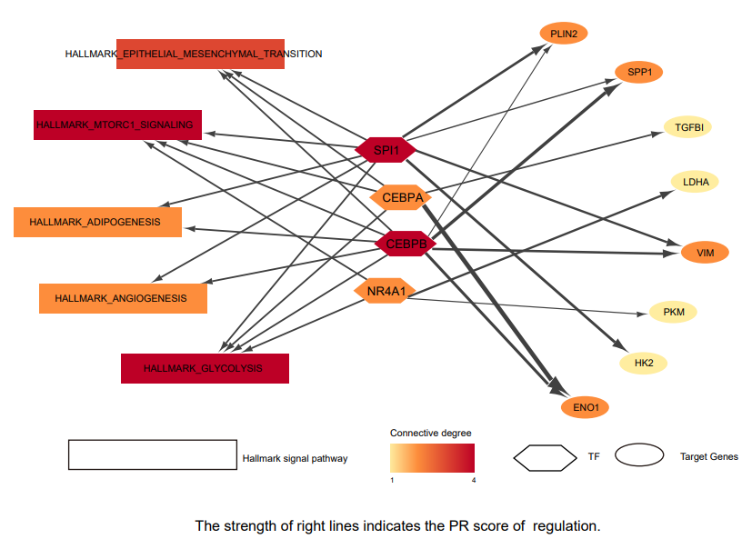
TF-target gene regulation -- Macrophage

Slide 10
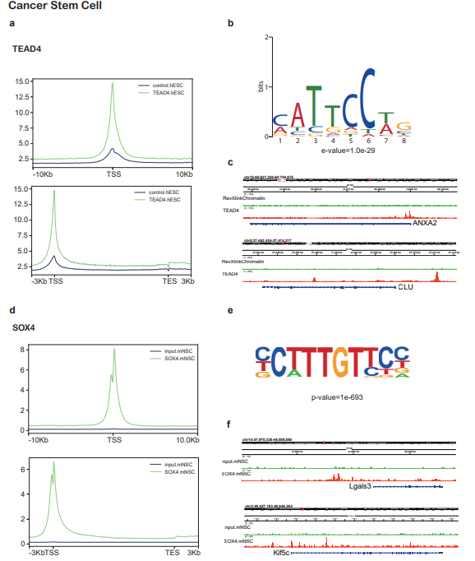
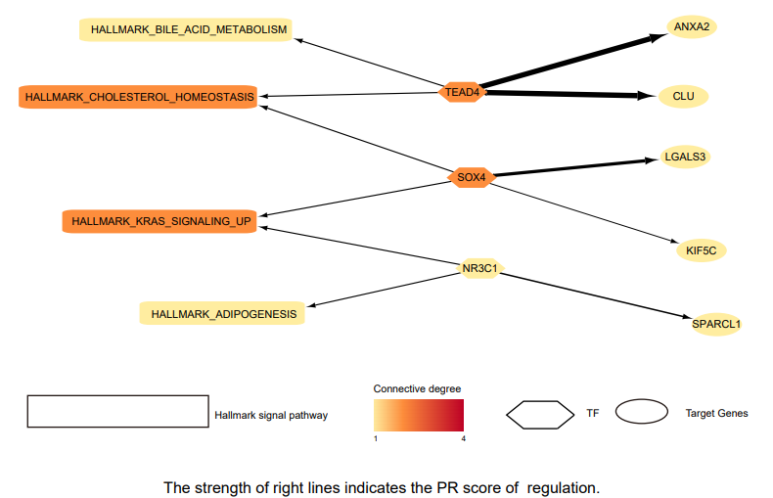
TF-target gene regulation -- Cancer Stem cell

Slide 11
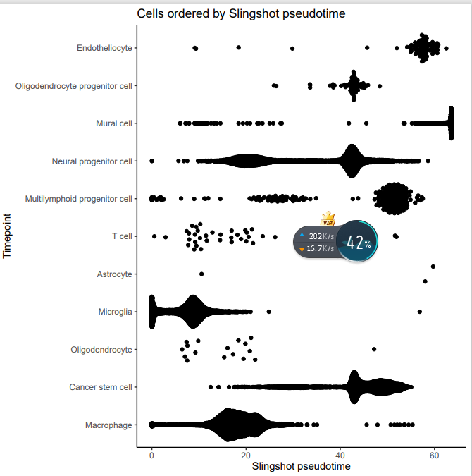
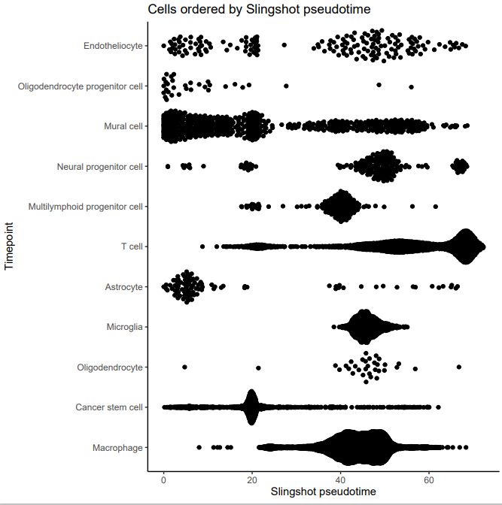
pseudotime

Slide 12
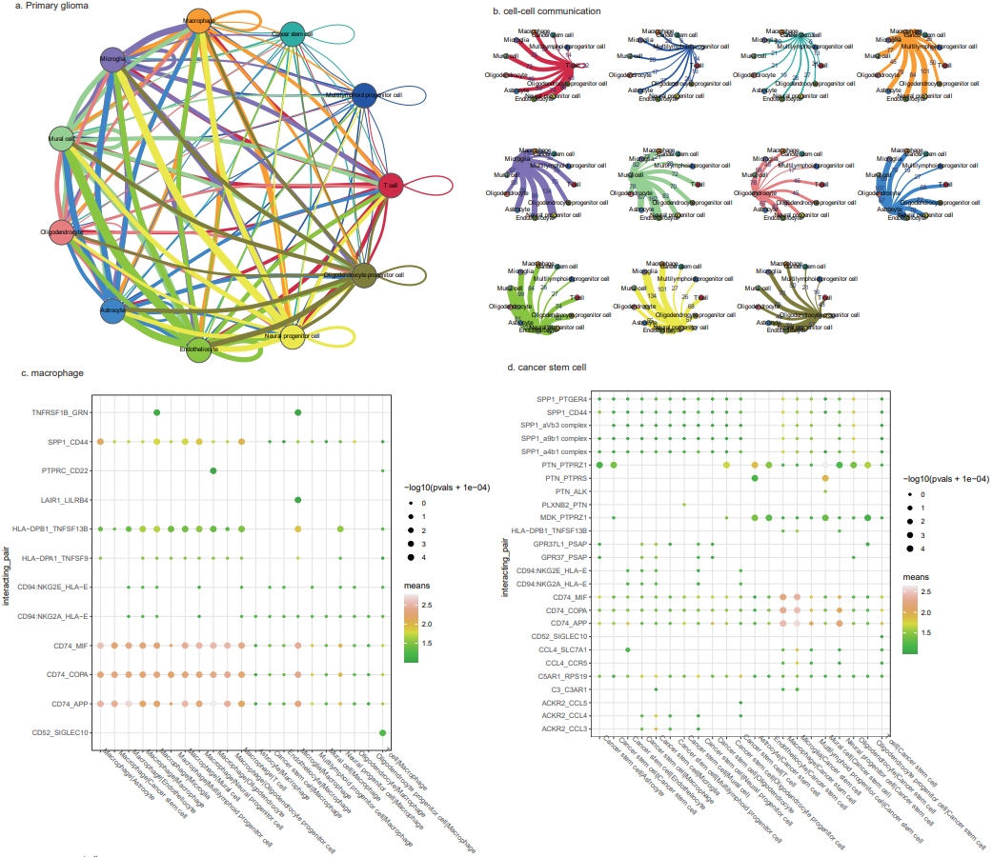
Cell communication analysis of primary glioma
对于巨噬细胞亚群，还没确定在原发复发胶质瘤中存在差异或者共性的配体-受体对。
fig7g
Notes:
Fig. 7（a-b）原发胶质瘤中各个细胞亚群之间存在的配体-受体互作。不同颜色代表不同的细胞亚群，线的粗细代表互作的数目；（c-d）原发发胶质瘤中巨噬细胞和肿瘤干细胞亚群之间存在的配体-受体互作以及互作的强度。横坐标代表互作的两个细胞亚群，纵坐标代表具体的受体配体对，点的大小表示互作的数目，颜色代表互作强度。

Slide 13
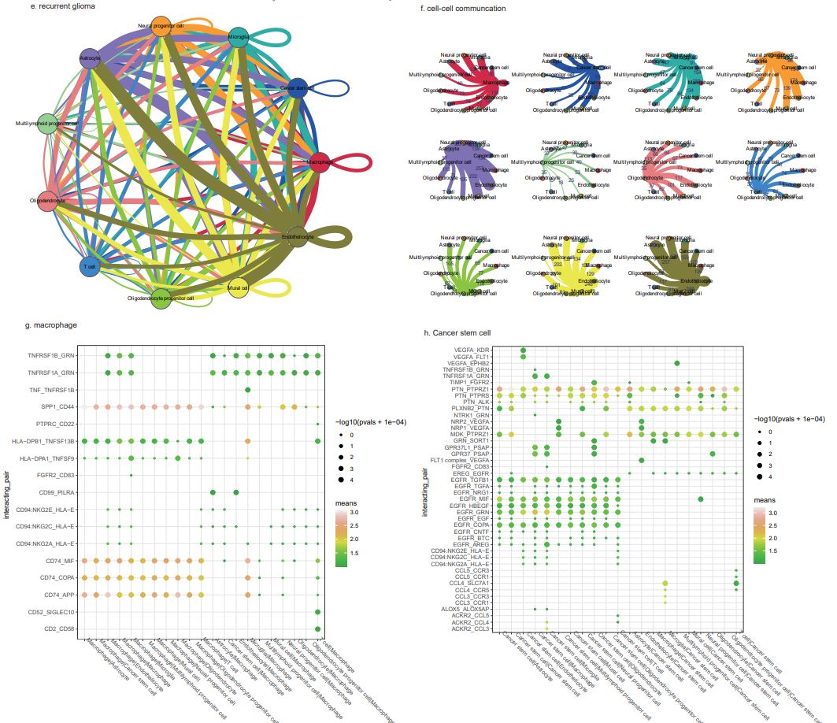
Cell communication analysis of recurrent glioma
对于巨噬细胞亚群，还没确定在原发复发胶质瘤中存在差异或者共性的配体-受体对。
fig8g
Notes:
Fig. 8（a-b）复发胶质瘤中各个细胞亚群之间存在的配体-受体互作。不同颜色代表不同的细胞亚群，线的粗细代表互作的数目；（c-d）复发发胶质瘤中巨噬细胞和肿瘤干细胞亚群之间存在的配体-受体互作以及互作的强度。横坐标代表互作的两个细胞亚群，纵坐标代表具体的受体配体对，点的大小表示互作的数目，颜色代表互作强度。

Slide 14
Thanks for listening!

